Slide 1
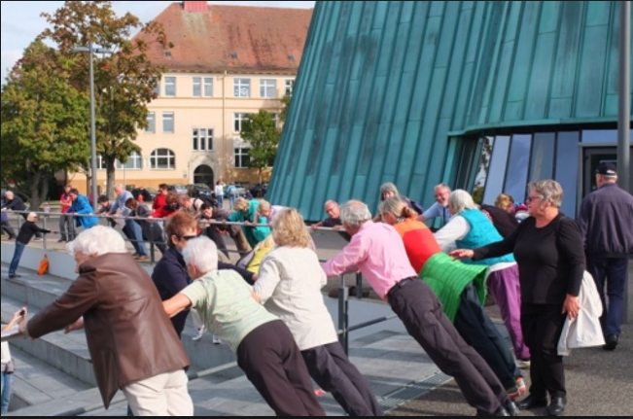
„Gesundheitsfördernde Maßnahmen im Hausbesuch“
Online-Einführungskurs in der Org. Nachbarschaftshilfe, 15.10.2021

Slide 2
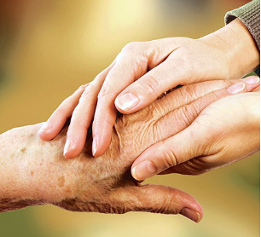
Überblick
„Bewegung hält Geist und Körper fit“
„Altern“
Muskeln
Knochen
Herz-Kreislauf
Gesundheitsfördernde Maßnahmen im Hausbesuch
Bewegungsprogramm „5 Esslinger“
5 Esslinger im Hausbesuch
Notes:
Medikamentenkonsum: Zahl der Verordnungen steigt ab 65 Jahren deutlich an – daher dürfte auch der problematische, schädliche, abhängige Gebrauch nach oben gehen.
Warum ist das Thema Sucht und Suchtmittelmissbrauch im höheren Lebensalter so wichtig?
Alkohol, Medikamente mit Suchtpotential und Tabak gefährden die Gesundheit und das Wohlbefinden von Millionen älterer Frauen und Männer.
Angesichts der demografischen Entwicklung wird die Zahl der betroffenen in den nächsten Jahren noch stark zunehmen.
Sucht im Alter wird noch sehr selten wahr genommen:
Substanzbedinget Störungen bestehen gerade bei älteren Menschen lange Zeit im verborgenen oder werden von Angehörigen und anderen Menschen im Umfeld der betroffenenstillschweigend hingenommen.
- Einnahme von Medikamente ist per se unauffällig
- Beim Alkohol hat man sich an den erhöhten Konsum über die Zeit gewöhnt
- Rauchen wird bei Älteren akzeptiert, ist ja eh nicht mehr zu ändern
Demografie: Zunahme älterer Menschen, Medizinischer Fortschritt, Verändertes Konsumverhalten im Alter
Angesichts der demografischen Entwicklung wird die Zahl der älteren Menschen mit Suchterkrankungen in den nächsten Jahren noch stark zunehmen.
Bis 2030: Zahl der über 60 Jährige um 40 % zunehmen. Prognose: Vermutlich wird aufgrund der demograf. Entwicklung die absolute Zahl älterer mit Suchtproblemen deutlich steigen.
Demografie: Sucht im Alter gewinnt für die Politik immer mehr an Bedeutung –
Höhere Lebenserwartung
Geburtenrückgang
Alterung der Bevölkerung
Alterspyramide wird zum Alterspilz
Zu Konsummuster: Zahlen Alkoholvergiftungen bei höheren Altersgruppen in Krankenhäusern über die letzten Jahren angestiegen.
Konsummuster Älterer sind weniger auffällig:
Trinken weniger exzessiv
Trinken über den Tag verteilt
Trinkorte: zuhause, alleine, unbemerkt

Slide 3
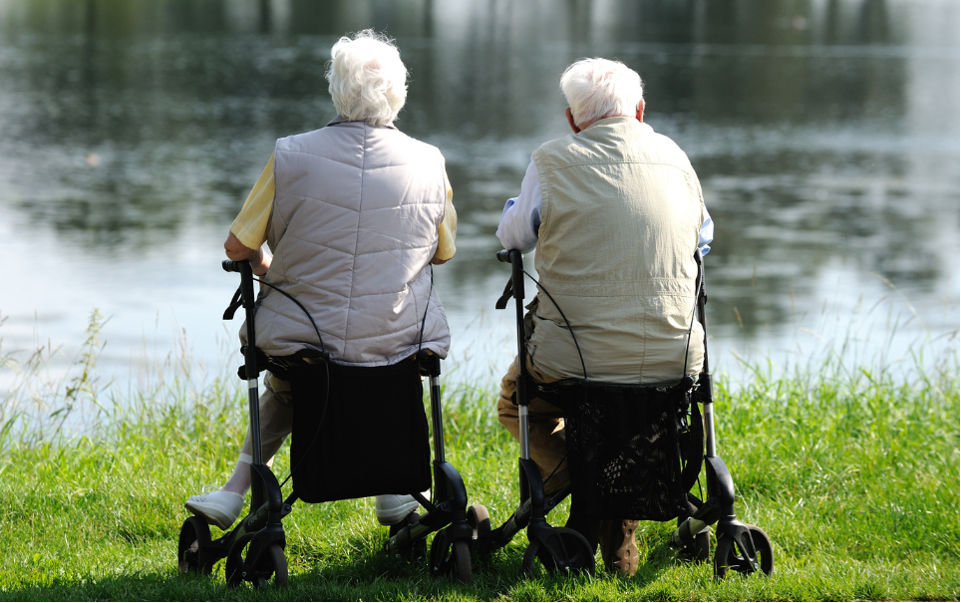
„Wer rastet der rostet.“ (dt. Sprichwort)

Slide 4
Was ist altern?
„Altern ist ein biologisch bestimmter, unumkehrbarer Prozess“ (Gehrke, 2012)
Kennzeichen der Alterung (Menche, 2012)
□ universal = für alle Lebewesen gültig
□ irreversibel = unumkehrbar
□ biologisch genetisch = vorherbestimmt
Woran merken Sie bei sich, dass Sie älter werden?

Slide 5
Physiologische Veränderungen
Körperhöhe ↓
Elastizität Haut ↓
Körpergewicht ↓ ↑
Sinne ↓
Muskulatur ↓
Kognition ↓
Gleichgewicht ↓

Slide 6
Muskulatur
„Jene Muskulatur, die an unserem Skelett fixiert ist und für unsere Körperbewegungen zuständig ist“

Slide 7
Aufbau Skelettmuskulatur

Slide 8
Funktionsweise Muskulatur
Bewegung = Wechselspiel von Anspannung und Entspannung der Skelettmuskulatur
Eigenschaften der Skelettmuskulatur:
□ verkürzen
□ dehnbar = auseinanderziehbar
□ elastisch = geht in seine Ursprungslage zurück
□ erregbar = reagiert auf Nervenreize

Slide 9
Aufgaben der Muskulatur
aktive Bewegung des Körpers (greifen, rennen)
aufrechte Körperhaltung (ohne das wir darüber nachdenken müssen)
Wärmeproduktion (Zittern – Muskelkontraktion)
Schutzfunktion (innere Organe)

Slide 10
Muskulatur im Alter
Testosteronproduktion sinkt
Muskulatur wird schlaffer
Kraftverlust
Maximalkraft ab 30 Ljh. – 10% / Dekade
regelmäßiger Sport ->Muskelschwund entgegenwirken, Muskelmasse aufbauen
„Was nicht genutzt wird, wird abgebaut, was genutzt wird entwickelt sich“

Slide 11
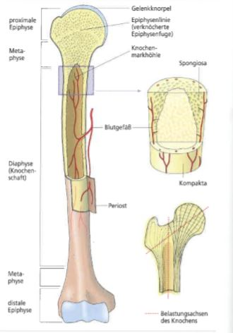
Knochen

Slide 12
Knochen allgemein
Knochengewebe ist in dynamischem Gleichgewicht
=> neu bilden, abbauen, aufnehmen, abgegeben von Knochenmineralien
=> Bewegung ist ausschlaggebend für Umbau der Knochen

Slide 13
Eigenschaften und Aufgaben
hohe Elastizität
hohe Zugfestigkeit
Druckfestigkeit
Biegefestigkeit
Bewegungsfunktion
Schutzfunktion
Mineralstoffwechsel
Blutbildung

Slide 14
Herz-Kreislauf-System
„HKS hat als Motor das Herz und als Transportwege die Blutgefäße“

Slide 15
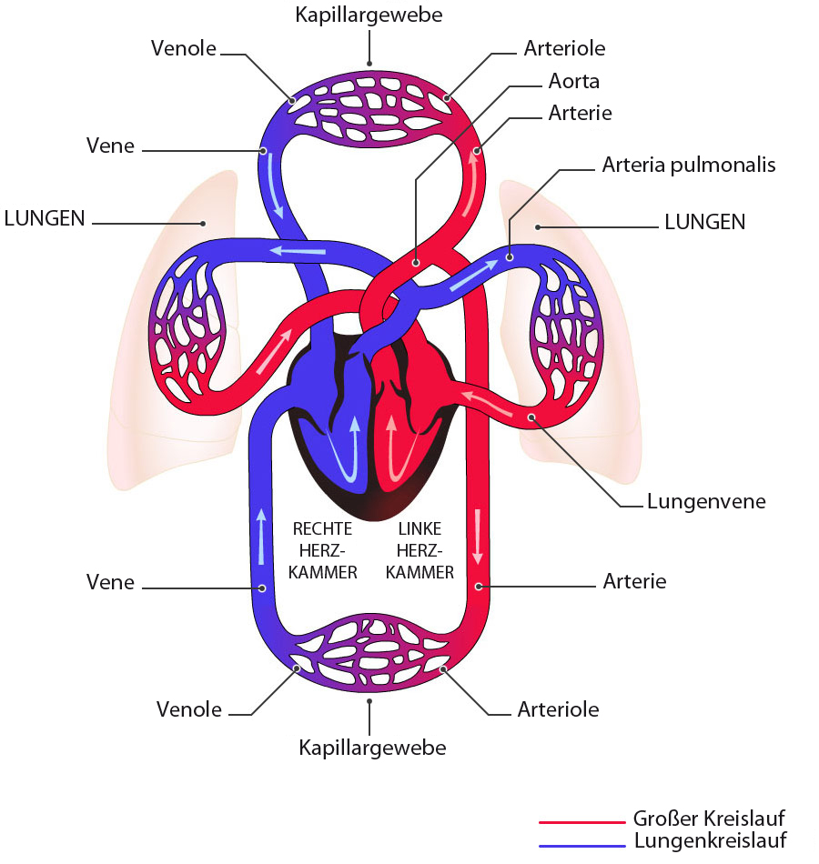
Funktion HKS

Slide 16
Arterien: führen sauerstoffreiches Blut vom Herz weg
Venen: führen sauerstoffarmes Blut zum Herz hin
Systole: Herz kontrahiert und wirft Blut aus, Pump-Phase
Diastole: Herz erschlafft und Blut fließt zurück, Füllphase

Slide 17
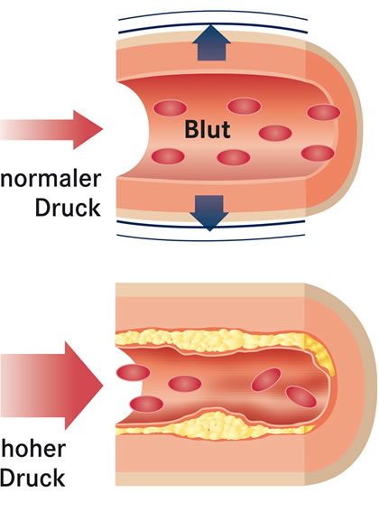

Slide 19
Blutdruck hängt von verschiedenen Faktoren ab (Blutvolumen, Strömungswiderstand, HZV)
Risikofaktoren für Bluthochdruck: Bewegungsmangel, Übergewicht, Alkohol, Stress, Ernährung,
→ Bewegung
→ Gewichtsreduktion
→ Entspannungsübungen
→ gesunde Ernährung und Lebensstil

Slide 20
„Bewegung hält Geist und Körper fit“
Warum ist Bewegung bei (älteren) Menschen so wichtig?
Bewegung fördert Muskelaufbau; Muskelkraft ist wichtig für Leistungsfähigkeit und Selbständigkeit im Alter
Bewegung fördert die Durchblutung (auch im Gehirn)
Bewegung fördert die Körperbalance, die wiederum Stürze verhindern kann
Zusammenfassung

Slide 21
5 Esslinger
Bewegungsprogramm für Muskel-Knochen-Fitness
(nach Dr. Runge)
https://vimeo.com/24176045
„Mitmachen lohnt sich …“

Slide 22
5 Fitnesskomponenten
Bewegungsprogramm für Muskel-Knochen-Fitness
Esslinger: Balance
Esslinger: Dehnung
Esslinger: Leistung
Esslinger: Kraft Beine, Hüfte, Rumpf
Esslinger: Kraft Arme und Rumpf
„Mitmachen lohnt sich …“

Slide 23
Lokomotorische Assessments
Tests zur Balance*
Test 1: Freigewählte Gehgeschwindigkeit
Anleitung: 4 m Strecke im üblichen Tempo laufen
Zeit wird gestoppt; 3 x gehen in Sekunden
Mittlerer Wert wird festgehalten
Test 2: Rombergstand
(10 Sekunden halten)
Test 3: Semitandemstand
(10 Sekunden halten)
Test 4: Tandemstand
(10 Sekunden halten)
*Es gibt noch weitere Tests, hier wurde eine Auswahl getroffen.

Slide 24
Lokomotorische Assessments
Tests zur Muskelleistung und Kraft*
Aufstehtest (CR 5/45 cm)
„Stehen Sie bitte so schnell wie möglich aus dem Sitzen auf und setzen sich wieder, die Arme dabei auf der Brust verschränken.“
Über 10 sec: Sturzgefahr
Aufstehtest (CR 10/30 cm)
Sitzhöhe 30 cm / 10 x aufstehen, Arme vor Brust verschränken
! Hier wird die Leistung des Beins und der hüftumgebenden Muskulatur getestet
BoxTest
Aufstehen mit 2 Beinen oder 1nem Bein aus verschiedenen Sitzhöhen
Hier wird die Kraft getestet.

Slide 25
5 Esslinger Übungen
(siehe PDF)
Esslinger: Balance
Esslinger: Dehnung
Esslinger: Leistung
Esslinger: Kraft Beine, Hüfte, Rumpf
Esslinger: Kraft Arme und Rumpf
„Mitmachen lohnt sich …“

Slide 26
Bewegung in den Alltag integrieren

Slide 27
Der erste Hausbesuch
Gefühl für die Motivation der anvertrauten Person bekommen
Körperlichen Fähigkeiten und Sicherheitsbedürfnis einschätzen
Erläutern Sie, wofür man eine gute Balance braucht (Treppen steigen, sich anziehen) oder wofür Kraft in Bein und Hüfte wichtig sind (das Aufstehen, Sturzvermeidung).
Balancetests und starten immer beim einfachen Rombergstand
Krafttest – Aufstehen vom Stuhl
Leiten Sie Ziele ab, für die sich ein Training lohnt:
z.B. die Treppe steigen ... einen Spaziergang machen ... etwas vom Boden aufheben ... die Socken anziehen ...
Notieren Sie auf dem Handzettel, wie die Tests gelaufen sind.

Slide 28
Das Übungsprogramm
Aus den kleinen Tests und dem Verhalten beim „Mitmachen“ können Sie ableiten, wie viel die betreute Person üben kann und möchte. Hierbei geht es darum, wie viele verschiedene Übungen geeignet sind:
zum Start eher 1 – 3 verschiedene Übungen,
später vielleicht 5 oder mehr Übungen.
Die Übungen richtig dosieren und auf die zu betreuende Person anpassen
Nicht jeder anvertraute Person möchte Bewegungsübungen machen – genau hinschauen, wer möchte.
Beim Spaziergang die Übungen einbauen

Slide 29
Zusammenfassung
Bewegung ist in (jedem) Alter wichtig
Übungen 5 Esslinger können Sie nutzen für sich
Übungen 5 Esslinger können Sie in den Hausbesuch einbauen
Es ist nie zu spät damit anzufangen!

Slide 30
Kontakt
Daniela Wiedemann
Projekt „Gesa“ Gesund und selbstbestimmt altern
wiedemann.d@caritas-biberach-saulgau.de
Tel. 07351/5005-0 oder
0160/99274426
Caritaszentrum Biberach Saulgau
Psychosoziale Beratungs- und ambulante Behandlungsstelle für Suchtkranke und Suchtgefährdete
Kolpingstraße 43
88400 Biberach
www.caritas-biberach.de
Vielen Dank für Ihre Aufmerksamkeit.

